Slide 1
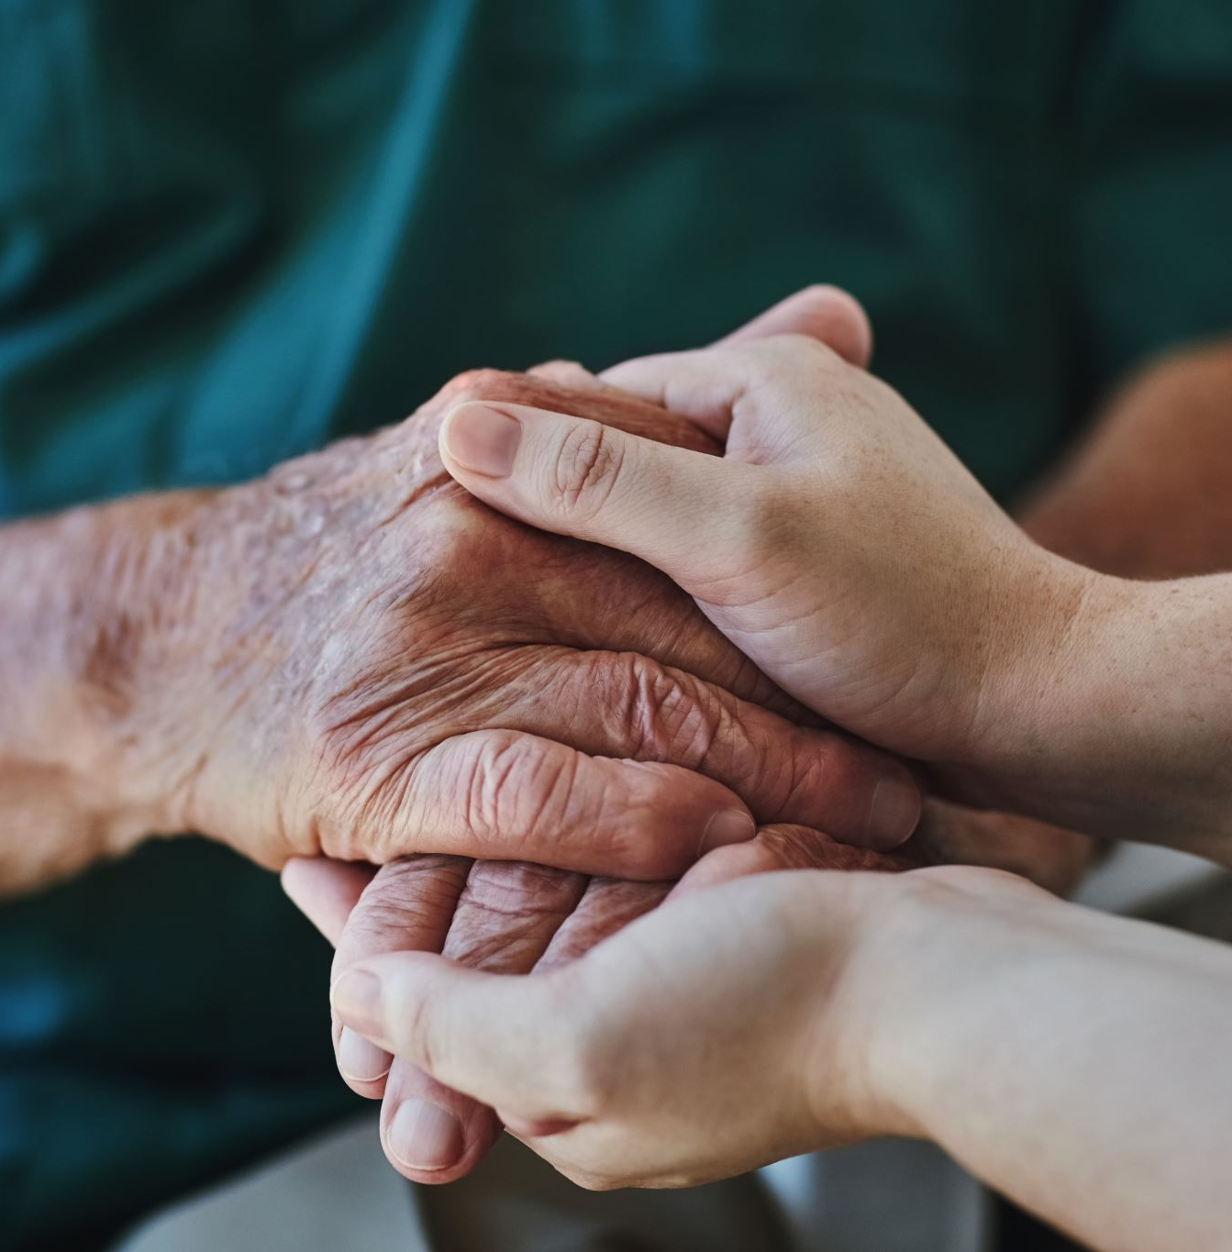
Cadrer les séances et relation thérapeutique

Slide 2
Résumé vignette
Cadrer les séances avec les enfants de manière générale et en situation de crise.
Comment gérer les émotions des enfants. Quelle position adaptée? Est-ce qu’il existe des stratégies?
Réussir à cadrer, mettre des limites ( en ayant confiance en soi
Distance thérapeutique à adopter en séance.
Comment créer la relation thérapeutique en gérant cette distance?

Slide 3
Retour à la suite des tables rondes
Questionnement autour du tutoiement/vouvoiement
Questionnement sur les barrières entre le personnel et le professionnel. Selon nous, le fait de partager des infos plutôt générales (ex.: intérêts, situations familiales) ne rend pas la relation trop amicale. De plus, selon le lien créer avec le client, des discussions plus approfondies peuvent aussi stimulés les cognitifs (ex.: politique) au contraire renforcement du lien?
Écouter nos propres limites et en parler si nous ne sommes pas à l’aise avec une situation/patient. Il est important de pouvoir changer d’ergo, de trouver des stratégies pour devenir plus à l’aise, définir des limites claires et demander du soutien à l’équipe. Pourquoi l’autre ergothérapeute n’est-il pas intervenu??
Pas de «baguette magique», chaque enfant/situation est différente.
Utilisation de pictos pour préparer la séance avec l’enfant afin qu’il puisse anticiper ce qui va se passer.
Mettre un cadre avec l’enfant dès les premières séances, car il aura tendance à tester les limites.
Apprendre à connaître l’enfant pour connaître son fonctionnement et réussir à intervenir au mieux et recadrer de manière efficace.
Peut-on s’interposer physiquement en cas de risque pour l’enfant?

Slide 4
Présentation des ressources
Therapeutic distance in client-therapist narratives: client attachment, therapist attachment, and dyadic effects (2021)
Equation de recherche sur google scholar: (therapeutic distance) AND(occupational therapy*) And (review)
Purtilo, Haddad & Doherty (2013). Health Professional and Patient Interaction (9th ed.).
Référence trouvée dans le cours «contexte de relation d’aide.
Nasielski, S. (2012). Gestion de la relation thérapeutique : entre alliance et distance. Actualités en analyse transactionnelle, 144, 12-40. https://doi.org/10.3917/aatc.144.0012
Liste bibliographique d’un travail de master.
Delourme, A. (2003). La souplesse du cadre. https://www.cairn.info/revue-gestalt-2003-2-page-29.htm
Equation thérapie tutoiement vouvoiement sur google scolar
Simonnet-Guéreau, B. (2014). Construire la relation en ergothérapie: Une histoire d’attachement ?. Dans : Florence Klein éd., Etre ergothérapeute en psychiatrie (pp. 193-220). Toulouse: Érès. https://doi.org/10.3917/eres.klein.2014.01.0193
Liste bibliographique d’un travail de master.
Massé, L. (2017). Aider l’enfant à mieux gérer ses frustrations et sa colère. Institut universitaire du Centre jeunesse de Québec CIUSSS de la Capitale-Nationale

Slide 5
Explication des articles
Distance thérapeutique
Culture, valeurs, religion
Proxémie
Vouvoiement/tutoiement
Communication non verbale

Slide 6
Explication des articles
Gestion des émotions de l’enfant
Avant la crise
Après la crise

